Slide 1
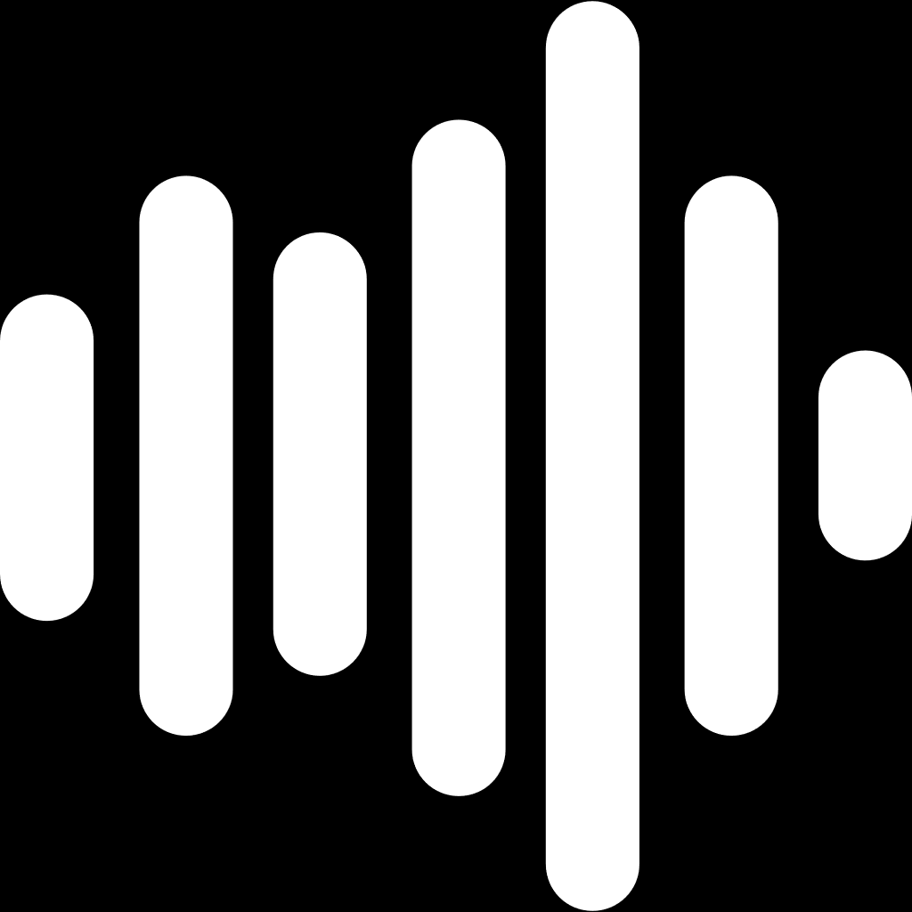
NTU AI Lab
Group7
WavBriVL: 从BriVL学习鲁棒音频表示
WavBriVL: Learning Robust Audio Representations from BriVL
汇报者：
Fangsen, Wu Yangjian, Bowen Gao
汇报时间：2022/9/18
导师：Teoh Teik Toe

Slide 2
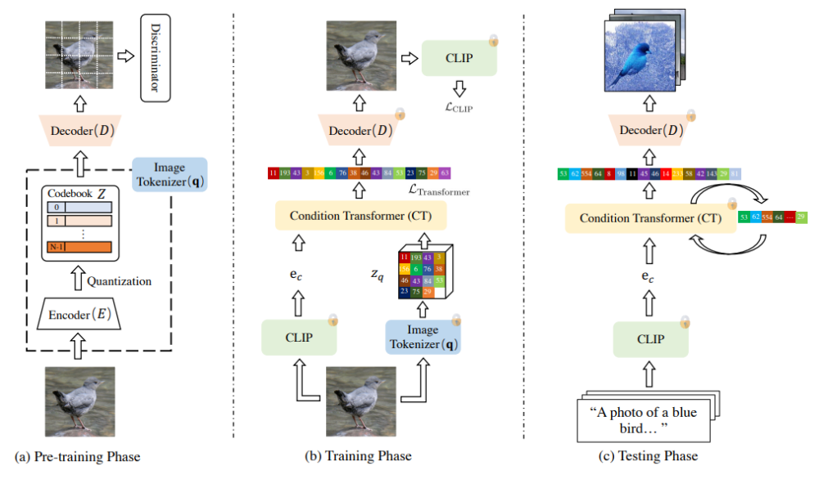
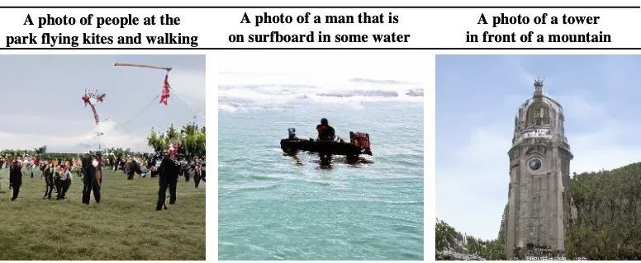
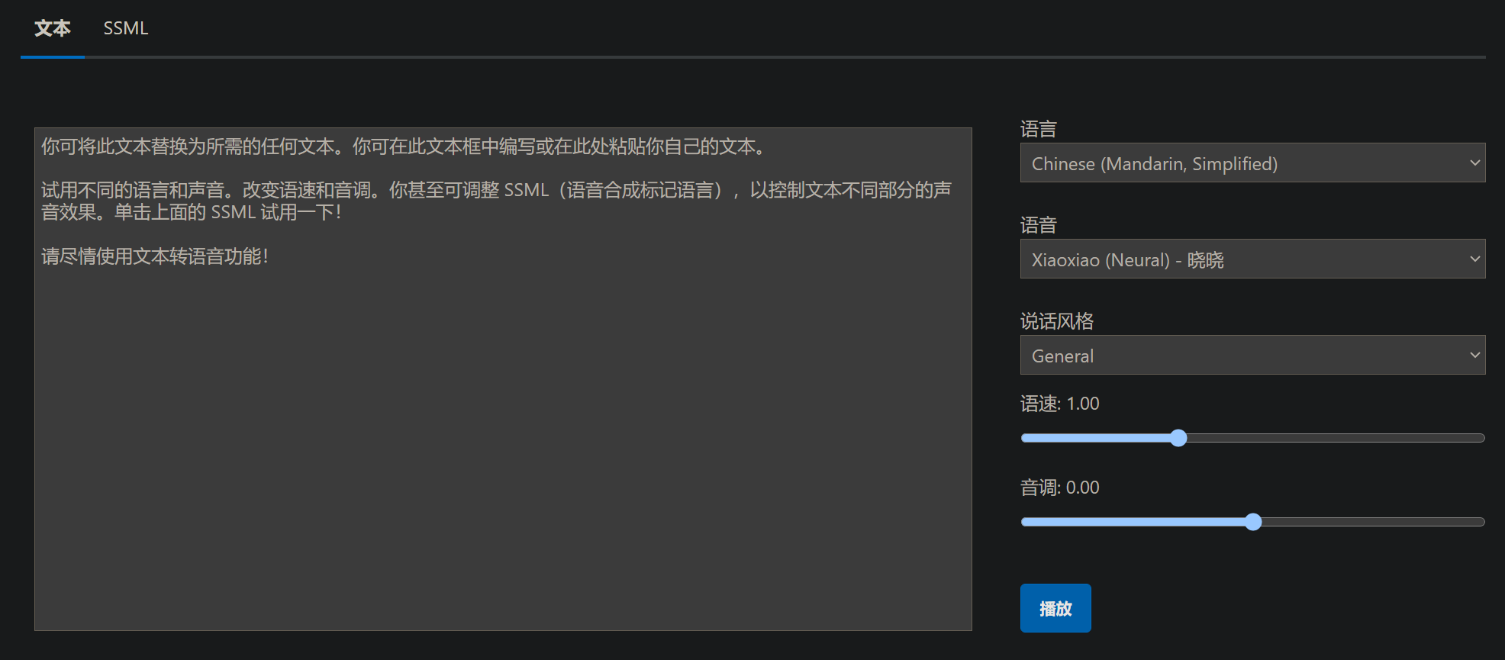
选题背景
既往不足与假设
研究方法
研究过程
研究成果
讨论与总结
人工智能(AI)的根本目标是模仿人类的核心认知活动。目前已有不少成熟的模型和方法可以实现不同模态的转换，如文字-视觉转换、文字-语音转换等，并深刻影响我们的生活。
实现从文本生成图像
实现从文本生成语音
Microsoft Azure(text-to-speech)
字节跳动的CLIP-GEN模型^{[1]}
[1] Wang Z , Liu W , He Q , et al. CLIP-GEN: Language-Free Training of a Text-to-Image Generator with CLIP[J]. 2022.

Slide 3




选题背景
既往不足与假设
研究方法
研究过程
研究成果
讨论与总结
尽管人工智能对于人类认知的研究取得了巨大的成功，但现有的大多数方法都只有单一的认知能力。有些则只研究了文字-视觉，文字-语音等，且模型的训练效果有待提高。
既往不足
语音与视觉在很多领域中影响人的核心认知，如感受、信息处理、交流，语音与视觉更是有非常紧密的联系。为了拓展研究领域的边界，打破相关资源缺少的限制，我们开发了一个多模态（视觉语言）基础模型，也即预训练模型，并把它取名为 WavBriVL，主要目的是获取人工智能在读取音频/音乐时的印象。
研究目的
Speech
Images

Slide 4

选题背景
既往不足与假设
研究方法
研究过程
研究成果
讨论与总结
数据集收集与数据预处理
对WavBriVL做一些任务
探索音视频分割的方法
基于AudioSet数据集和
VGGsound数据集进行处理
构建模型
撰写论文
总结研究过程与成果
反复优化论文

Slide 5
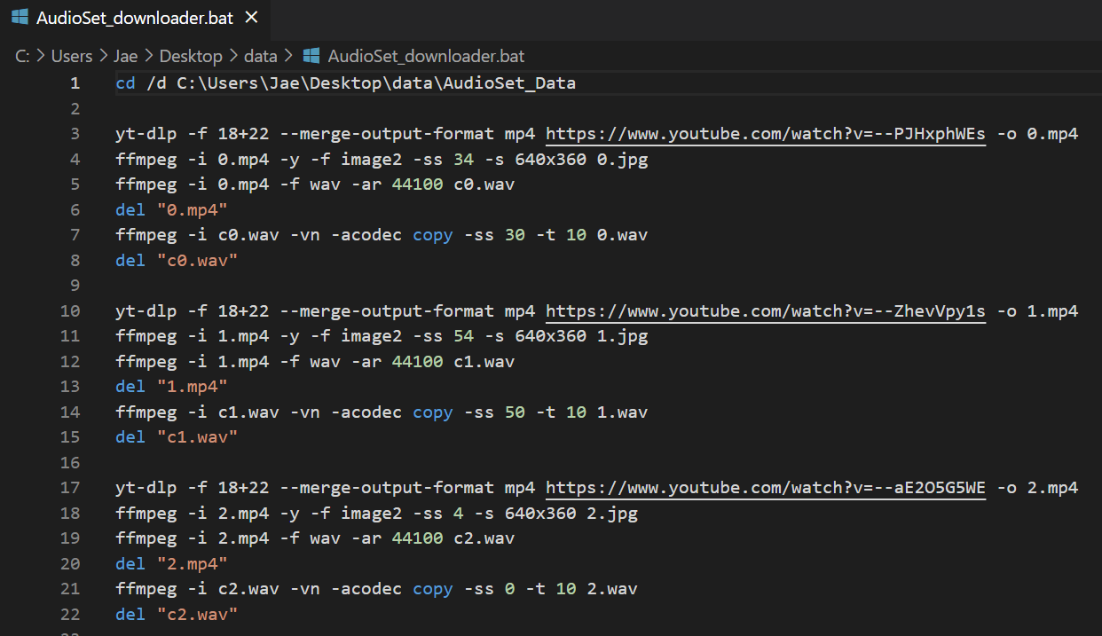
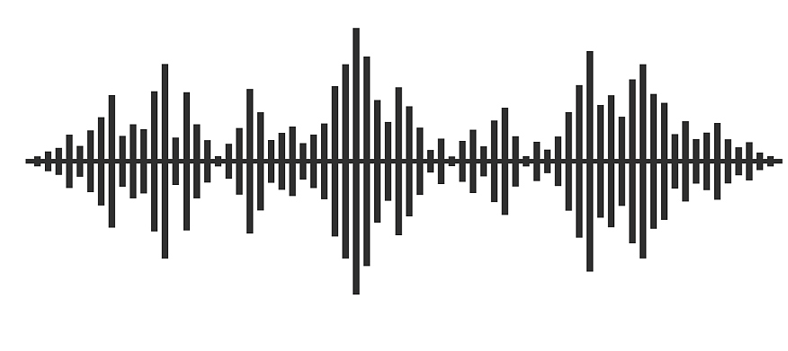
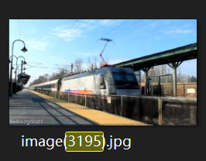
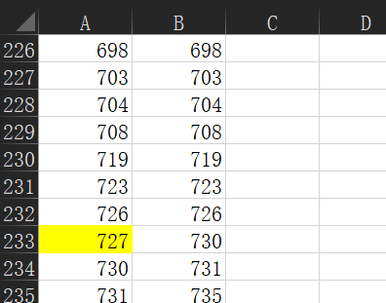
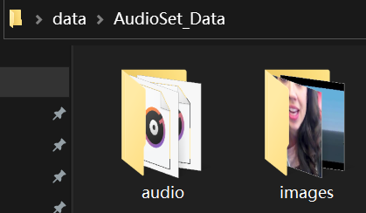
选题背景
既往不足与假设
研究方法
研究过程
研究成果
讨论与总结
数据预处理
1.使用 yt-dlp 和 ffmpeg 编写bat脚本
批量下载 AudioSet 指定的7458个10s视频片段
2.分离出音频，并随机提取一帧图像
3.数据清洗：确保音频和图像能一一对应
4.整理成数据集文件夹

Slide 6
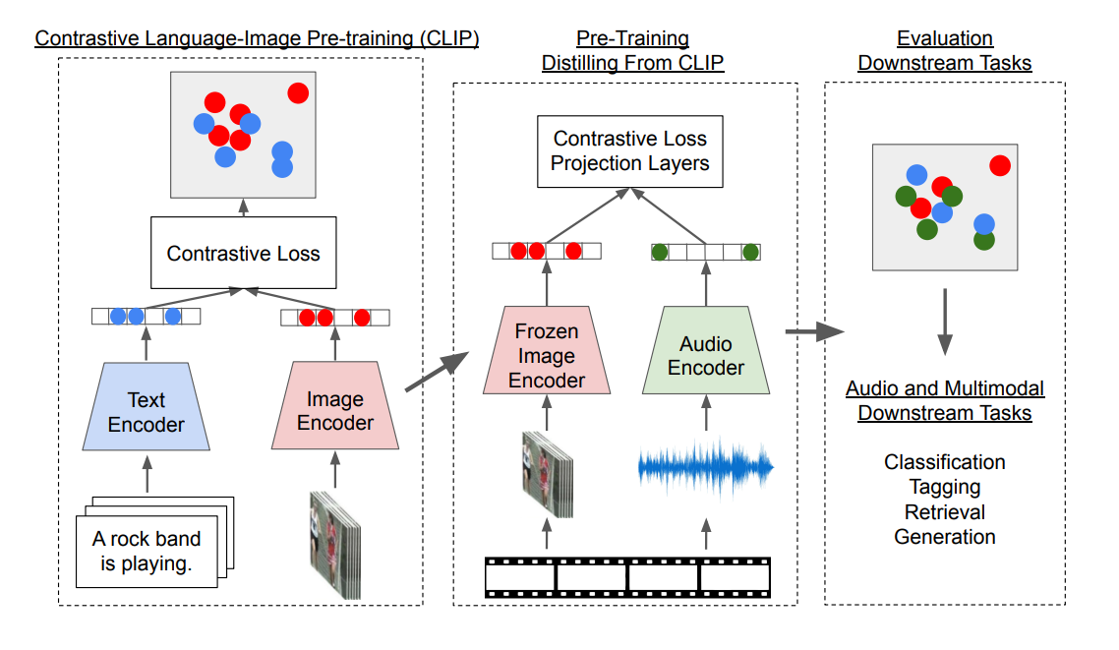
选题背景
既往不足与假设
研究方法
研究过程
研究成果
讨论与总结
类似的工作
可以贴一些群里的讨论截图
发表在语音顶会ICASSP2022的Wav2CLIP，它是基于CLIP的音频表示模型

Slide 7
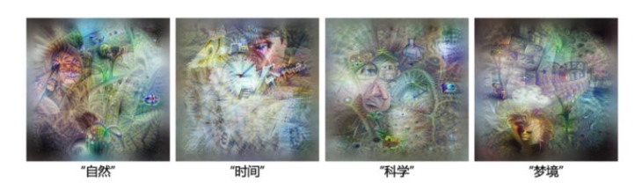
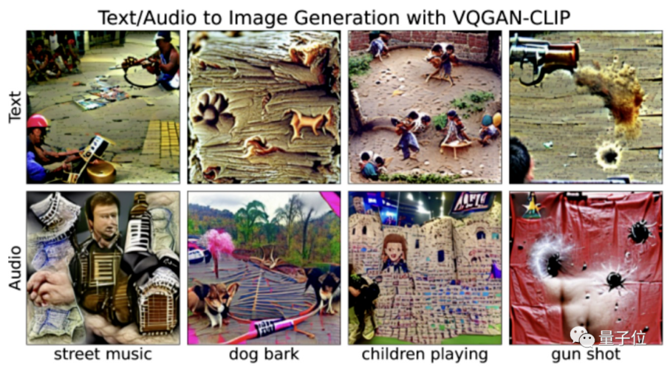
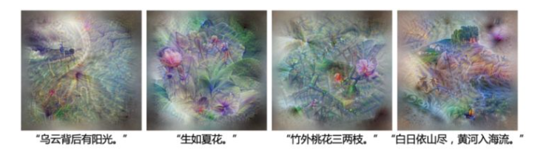
选题背景
既往不足与假设
研究方法
研究过程
研究成果
讨论与总结
BriVL对文字的理解，准备以这个为基础，添加音频相关
之前类似的工作Wav2CLIP，分别用Text，Audio生成图片

Slide 8
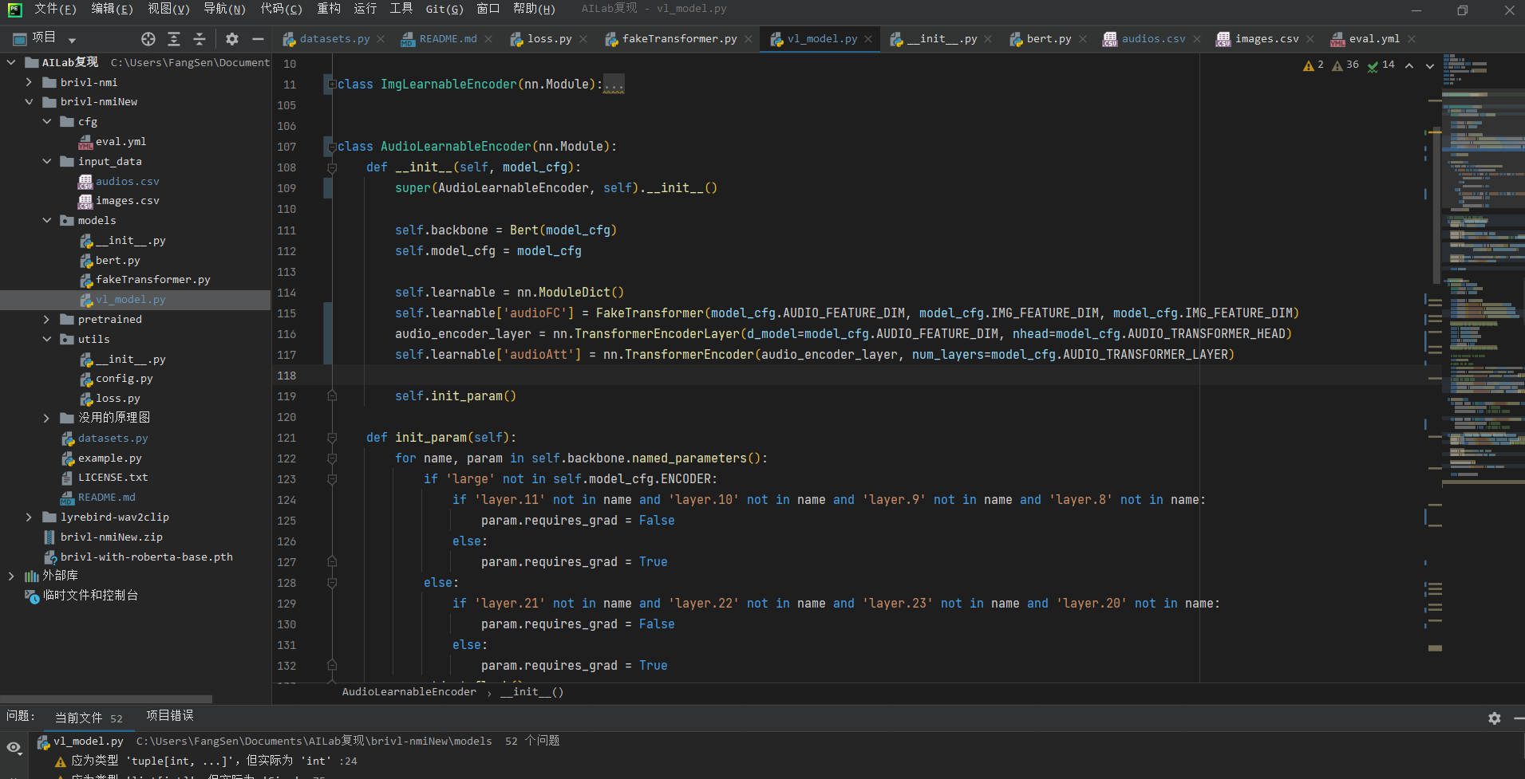
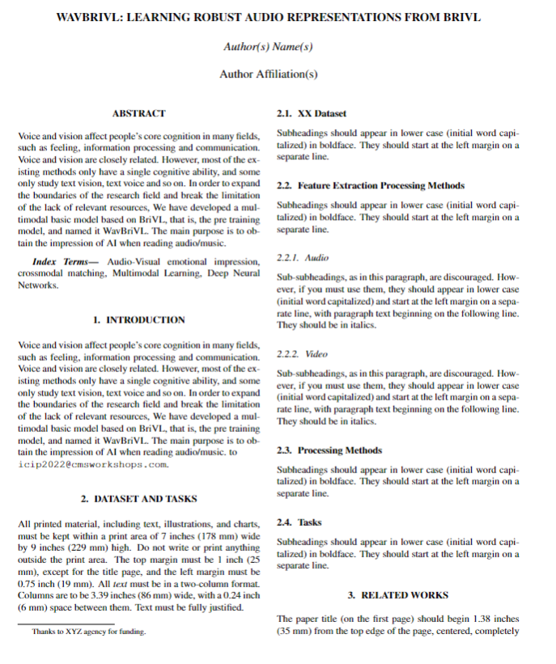
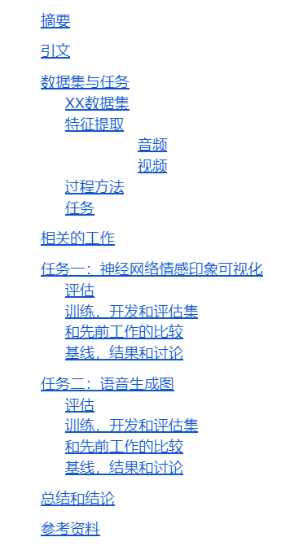
选题背景
既往不足与假设
研究方法
研究过程
研究成果
讨论与总结
目前的进展

Slide 9
选题背景
既往不足与假设
研究方法
研究过程
研究成果
讨论与总结
创新性
算第二个做的； WavLM+BriVL应该比Wav2Vec+CLIP性能好，接近或超过它的水平，可能能有sota水平
不足
人少，可能没办法把大部分下游任务给测了
展望与改进
希望能在Teoh Teik Toe的指导下完成，完善模型

Slide 10
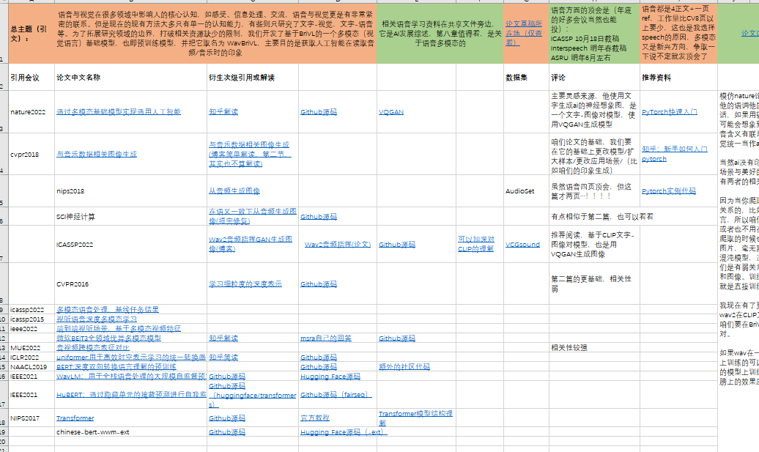
附录：参考文献 Reference list
我们通过共享Excel，共享研究资料
目前参考文献暂定大约20篇，最终希望达到30篇，是一个比较合适的范围

Slide 11
感谢评委老师批评指正
THANK YOU FOR YOUR CRITICISM AND CORRECTION
汇报者：
Group7小组成员：Fangsen, Wu Yangjian, Bowen Gao
汇报时间：2022/9/18
导师：Teoh Teik Toe

Slide 12
选题背景
既往不足与假设
研究方法
研究过程
研究成果
讨论与总结
此页供复制

